Slide 1
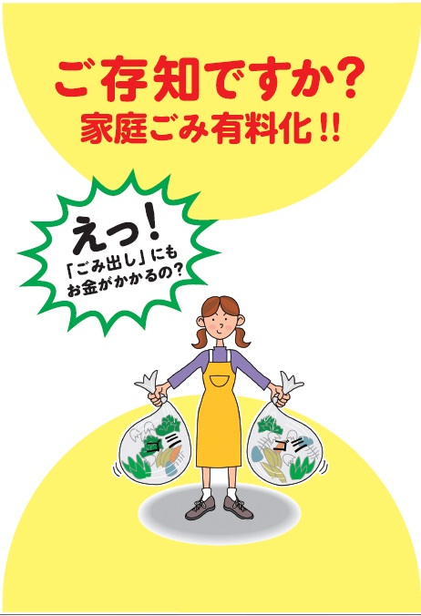

Slide 2
１，ごみ有料化の議論の現状 ２，ごみ有料化の問題点 ３，ごみ有料化をやるべきか？ 日本共産党の提案

Slide 3
１，ごみ有料化の議論の現状 １－１，ごみ有料化とは何か？ １－２，ごみ有料化の現状、現在の議論

Slide 4
１－１，ごみ有料化とは何か？
１枚５０円！
市販のごみ袋より
割高の指定袋などを購入させるやり方が主。

Slide 5
１－２，ごみ有料化の現状、現在の議論
３月に制定された
第５期ゴミ処理基本計画に
「家庭ごみ有料化の導入を検討」
「事業系ごみ処理手数料の改定を検討」
が新たに盛り込まれました！
行革でも、２８年度に「方針決定」と・・

Slide 6
１－２，ごみ有料化の現状、現在の議論 今後の予定
・素案をつくる
・廃棄物対策総合審議会にかける
・パブリックコメント300↑意見
・廃棄物対策総合審議会にかける
→答申が2/2に市長へ
・３月議会に出てくるor出てこない
・手数料として条例改定＆予算化

Slide 7
みなさんが よく使う４５Lの袋は、１０枚で ４５０円！！ おむつや剪定枝・ 落ち葉、清掃ごみは 対象外
１－２，ごみ有料化の現状、現在の議論

Slide 8
素案：有料化と同時に行うこと
１－２，ごみ有料化の現状、現在の議論
事業系廃棄物処理手数料の引き上げ
古紙の資源回収を推進
資源回収拠点を拡充
生ごみリサイクル循環システムを拡充
ふれあい収集（高齢者や障害のある方を対象に個別収集）→すでにやると言っていた

Slide 9
素案：お金の使途はどうなる？
１－２，ごみ有料化の現状、現在の議論
市の予想
①有料袋売上 ３億数千万～４億円
②袋の作成・配送 １億～１億４千万円
①ー② ２億数千万 をどう使うか？

Slide 10
素案：財源の使途
１－２，ごみ有料化の現状、現在の議論
町会等への支援
LED照明、古紙回収奨励金、資源ごみ回収奨励金、ステーション設置機材購入補助など
・環境負荷の低減施策を実施

Slide 11
１－２，ごみ有料化の現状、 現在の議論
陳情は「否決」→「継続」に！
議会でも多くの会派が質問。
来年度要望書にも「慎重」「市民の理解」
という言葉が並ぶ。
町会連合会や婦人会は
反対を表明！

Slide 12
２，ごみ有料化の問題点 ２－１，有料化で本当にごみは減るのか？ ２－２，有料化は緊急の課題か？ ２－３，有料化がもたらす新たな課題 （不法投棄＆不適正廃棄、市民負担の増大）

Slide 13
市の言い分
２－１，有料化で本当にごみは減るのか？
ごみ袋の有料化をすれば、
経済的な動機づけでごみ減少
・分別意識が高まり資源化UP
・処理経費の削減、施設のコンパクト化
・排出量に応じた費用負担で、不公平感の解消
・過剰包装などに対する消費者の意識が高まり、
生産者の意識改革にもつながる
・

Slide 14
金沢市も 事業系ごみ手数料引き上げと 抱き合わせです。
２－１，有料化で本当にごみは減るのか？
１万トン
２０１５年６月有料化計画を撤回。

Slide 15
加賀市の例
２－１，有料化で本当にごみは減るのか？
プラスチック制容器包装の
分別開始
紙製容器包装、生ごみ(モデル)の分別開始
もえるごみ有料化

Slide 16
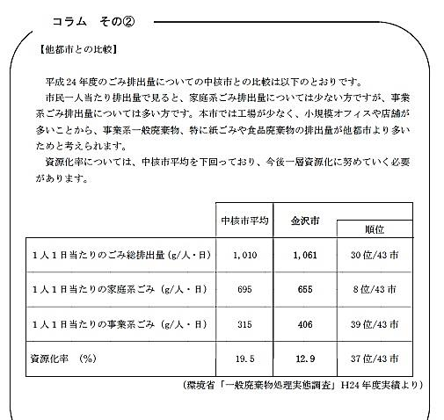
２－２，有料化は緊急の課題か？

Slide 17
目標は達成していた！
２－２，有料化は緊急の課題か？
２６年度までの第４期ごみ処理基本計画（H２０年～）では、平成２５年度（１０６１g/人/日）の総ごみ量の減量は「ほぼ計画どおり」と評価
→目標達成している！
・しかし、資源化率は平成２５年度（１１．７％）は、平成２７年度目標２５％を下回る。要因は、集団回収が予測を下回ったことと事業系ごみの紙類の資源化が進まなかったこととしている。

Slide 18
しかし！ 資源化率が減ったのは市の分別変更が原因じゃないの？
２－２，有料化は緊急の課題か？
Notes:
以上の２点だけでも、市民にとって緊急性とは到底思えないし、戸室の埋め立て上もH１６年までと当初言われていたのがH３０以上まで延命化

Slide 19
不法投棄や不適正廃棄で 新たな労力と費用
２－３，有料化がもたらす新たな課題
素案：有料化と同時に対策を強化する
→市も起きることを認めている！
・警察との連携でステーションをパトロール
・不適正排出者へのごみ出し指導強化
・パンフレットの全戸配布
・啓発看板や監視カメラを設置
加賀市ではコンビニへの持ち込みは増えらしい。

Slide 20
税金の二重取り ごみ処理は 地方自治体の役割 無料って わけではない
２－３，有料化がもたらす新たな課題

Slide 21
予算が膨らむという弊害
２－３，有料化がもたらす新たな課題
収集や処理費用には３２億円使っているがそこにはあてない、としている。（税金の二重取りだからと・・）
しかし、一般財源に入る→恒久財源の確保？
基金にすれば積立がはじまる→京都などでは
他のことに使いだした。
Notes:
ごみの減量化 と ごみの有料化 とは本来別施策
有料化で使う施策に今後も予算をまわし続けなくてはならないという目的になる
あらたに市民に負担を課して行う必要があるのか お金を使わずに行う方法はいくらでも 税収が足りないわけでもない

Slide 22
素案：お金の使途はどうなる？
２－３，有料化がもたらす新たな課題
市の予想
①有料袋売上 ３億数千万～４億円
②袋の作成・配送 １億～１億４千万円
①ー② ２億数千万 をどう使うか？

Slide 23
素案：財源の使途
２－３，有料化がもたらす新たな課題
町会等への支援
LED照明、古紙回収奨励金、資源ごみ回収奨励金、ステーション設置機材購入補助など
・環境負荷の低減施策を実施

Slide 24
３，ごみ有料化をやるべきか？ 他にやるべきことがある！ （日本共産党の提案） ３－１，資源ごみを出しやすくする 環境づくり ３－２，ごみにならない仕組みを 作る

Slide 25
３，ごみ有料化をやるべきか？
他にやるべきことがある！
（日本共産党の提案）
はじめに有料化実施ありきのやり方は、市民参加・協働の街づくりをも否定するもの。

Slide 26
しかし！ 資源化率が減ったのは市の分別変更が原因じゃないの？
３－１、資源ごみを出しやすくする環境作り
Notes:
以上の２点だけでも、市民にとって緊急性とは到底思えないし、戸室の埋め立て上もH１６年までと当初言われていたのがH３０以上まで延命化

Slide 27
リサイクル可能な紙が捨てられてる！
Notes:
今の課題としては

Slide 28
古紙回収場所を増やす
３－１，資源ごみを出しやすくする環境づくり
・古紙を出す集団回収が減っている！
・資源・ごみステーションにも出せるように
今年度から・・
・１０地区を対象にモデル事業もしている
・資源回収のステーション/月１回
・古紙や雑紙などを集める
結果を見て、全市的にどうやるか検討する！

Slide 29
３－１，資源ごみを出しやすくする環境づくり
★ストアくるステーション
市内10か所に資源回収場所を市が設置
他にも商店独自に設置しているところも多数
あります。

Slide 30
自己搬入の周知
３－１，資源ごみを出しやすくする環境づくり
★東部管理センター・西部管理センター
土・日曜日の午前10時～午後４時
★西部環境エネルギーセンター
平日の午後１時～午後９時
土・日曜日の午前10時～午後９時
（祝日も持ち込み可能です。）
午後９時過ぎたら門前にも置いておける！

Slide 31
西部環境 エネルギー センター
３－１，資源ごみを出しやすくする環境づくり

Slide 32
有料化せず取り組んでいる都市はいくつも！
３－１，資源ごみを出しやすくする環境づくり
・鹿児島 志布志市 リサイクル率７４％
・富山市 ８か所の資源回収ステーション
・小松市 市役所内でも
・金沢市 婦人会の段ボールコンポスト
町会で資源ごみステーション管理
資源回収などは市民の協力で進んできた！

Slide 33
事業系ごみが多い
中核市で多い順で５位
資源化が進んでいない
廃棄物処理手数料引き上げの話が出ましたが、指導の徹底など可能ではないか

Slide 34
製造・販売段階から！
３－２，ごみにならない仕組みを作る
ドイツなど
では法律で
仕組みがある！
★製造段階でのごみにならない製品づくり
★お店などの過剰包装を減らす努力
が必要！
日本の法律は、製造者よりも地方自治体や
国民に責任をおしつけている！
地方自治体も、実は声をあげている！

Slide 35
市民の負担を増やす一方で。

Slide 36
64億円！！しかも半分が議会！？

Slide 37
議員報酬引き上げ？
中核市中５位！の高さ
他都市では引き下げが行われている中
共産党会派以外、全会派が引き上げを求めているという異様さ・・・

Slide 38
市長は、ごみ処理費用を減らして子どもや未来のために と言うが・・
新たな恒久財源を税収以外で確保したいのではないか？

Slide 39
全国どこでもやってるし仕方ない？
補足
全市町村では６割だけど、人口比では４割
しかも、中核市では
２３％ １０市/４３市

Slide 40
有料化の議論を巻き起こそう！ ＊ごみ有料化は市民負担を増やし、 地方自治体の形を大きく変えるもの →税金とは何か？地方自治体とは何か？を考えるきっかけに

Slide 41
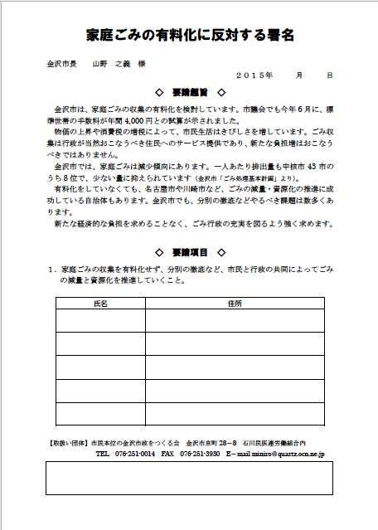
具体的なとりくみ！
★署名をあつめよう！
市の考え方を知って、
こちらの思いや意見を伝える！
→★出前講座をよぼう！
→議員にも声かけを！

Slide 42
新たな目標
第４期計画では、平成３６年度には平成２０年度の１０％削減
つまり、平成３６年度には１６万６０００ｔとしていたのに。

